Slide 1

LỚP
10
HÌNH HỌC
ÔN TẬP HỌC KÌ 1
A
ÔN TẬP LÝ THUYẾT
B
BÀI TẬP
BÀI TẬP TỰ LUẬN
BÀI TẬP TRẮC NGHIỆM
Notes:
Hiệu ứng chưa đồng nhất và hợp lí. Nên để khung xuất hiện trước.

Slide 2
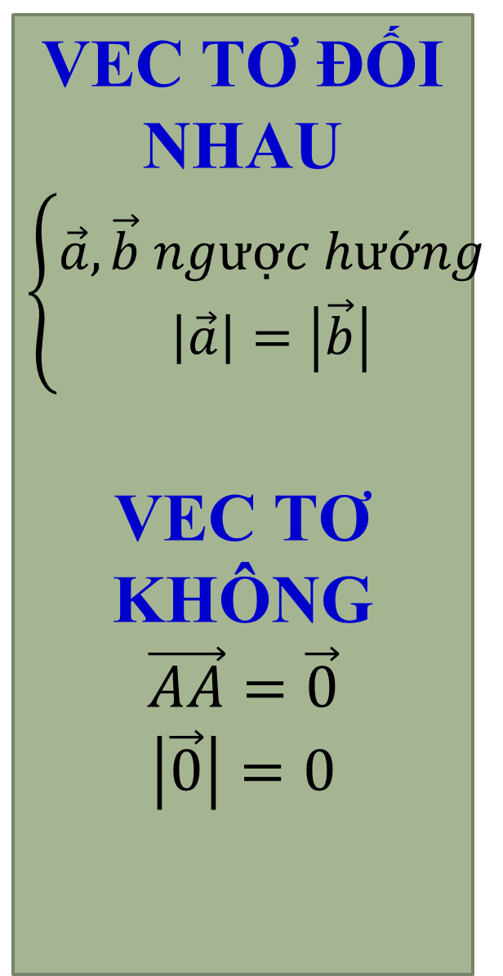
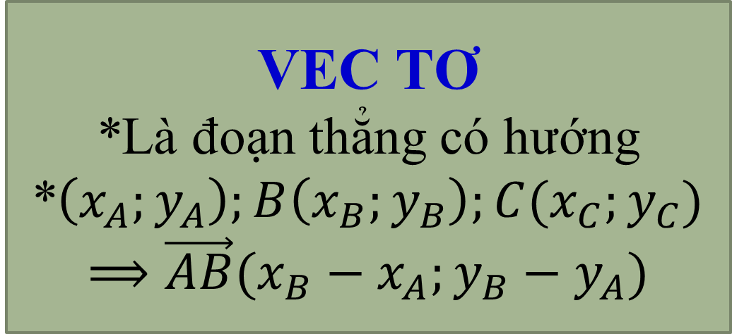
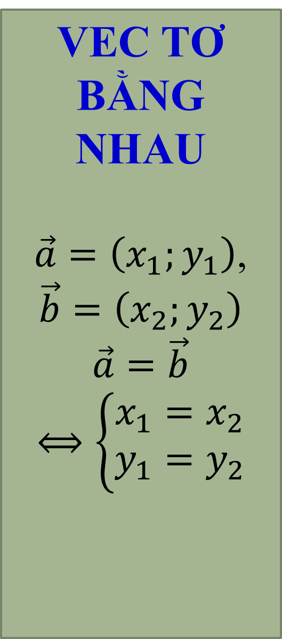
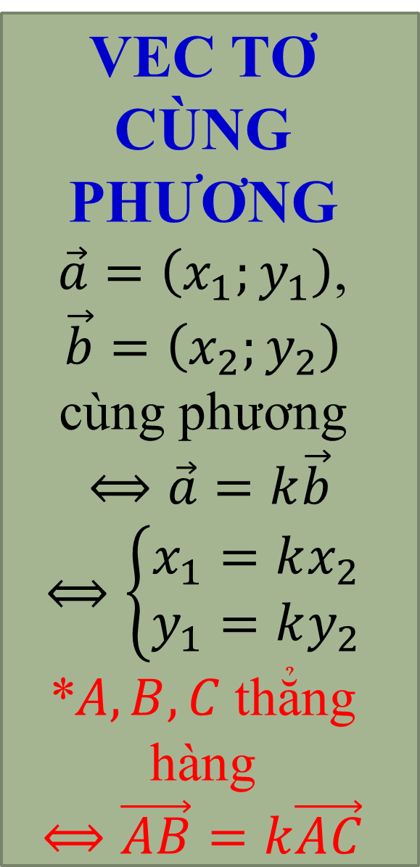
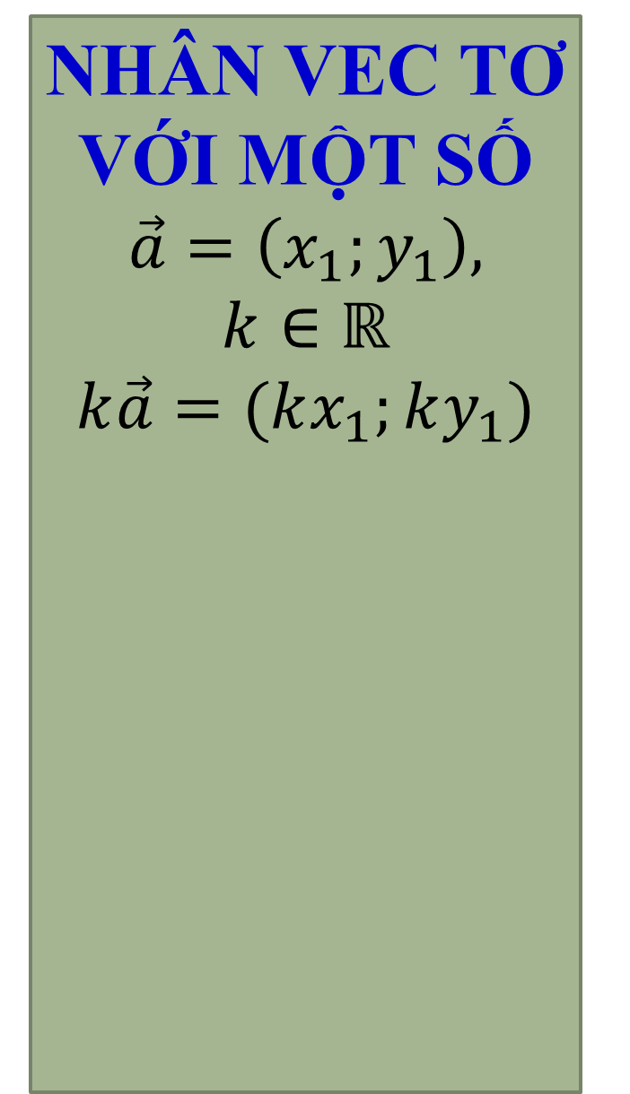
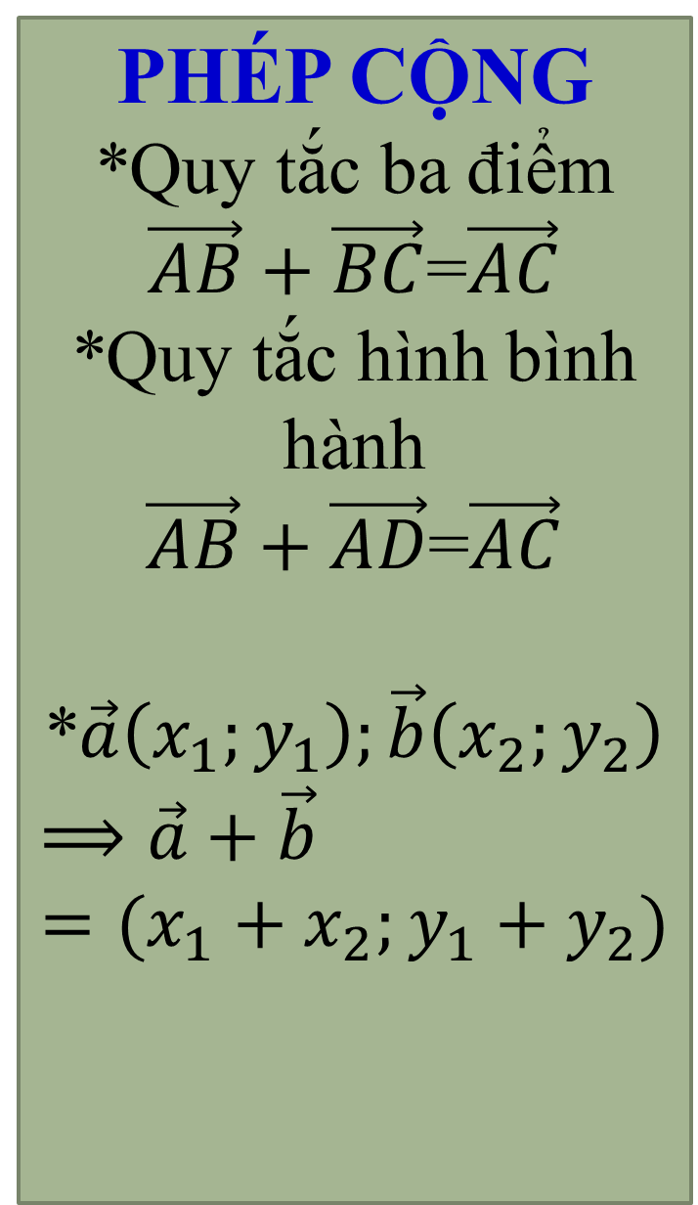
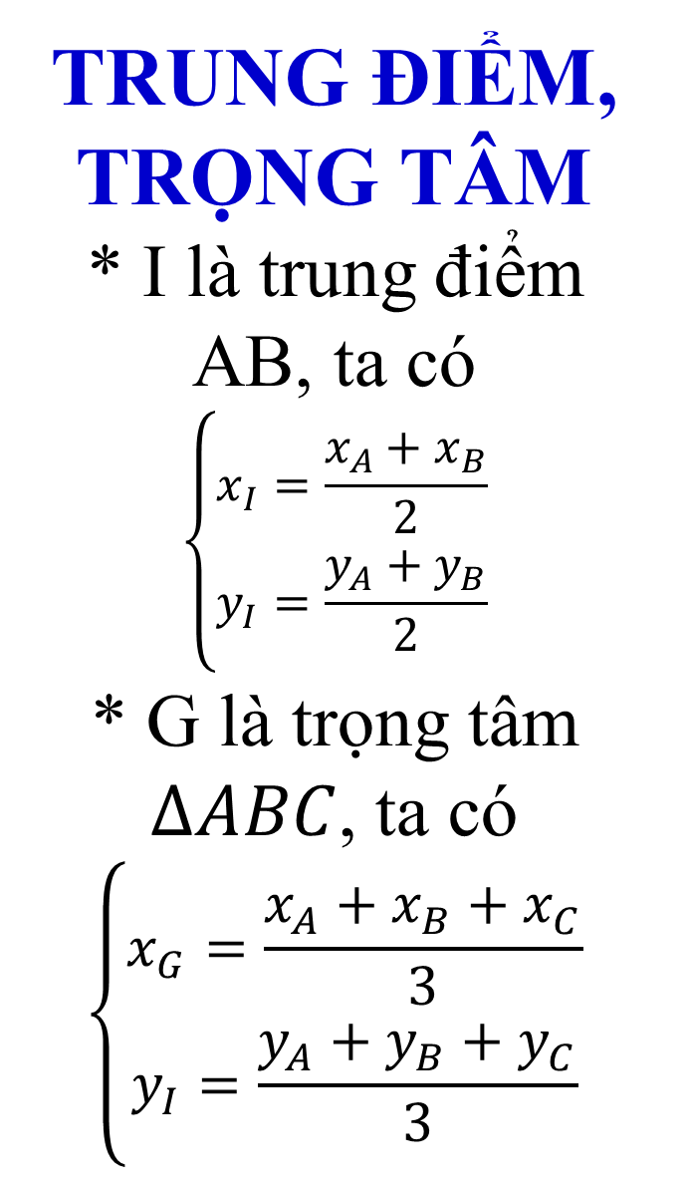
A
ÔN TẬP LÝ THUYẾT
VEC TƠ
*Là đoạn thẳng có hướng
*$\left(x_{A};y_{A}\right);B\left(x_{B};y_{B}\right);C(x_{C};y_{C})$
$$⟹\vec{AB}(x_{B}−x_{A};y_{B}−y_{A})$$
CÁC PHÉP TOÁN VEC TƠ
PHÉP CỘNG
*Quy tắc ba điểm
$\vec{AB}+\vec{BC}$=$\vec{AC}$
*Quy tắc hình bình hành
$\vec{AB}+\vec{AD}$=$\vec{AC}$
*$\vec{a}\left(x_{1};y_{1}\right);\vec{b}\left(x_{2};y_{2}\right)$
$$⟹\vec{a}+\vec{b}=(x_{1}+x_{2};y_{1}+y_{2})$$
TRUNG ĐIỂM, TRỌNG TÂM
* I là trung điểm AB, ta có
$$\left\{\begin{aligned}x_{I}=\frac{x_{A}+x_{B}}{2} \\ y_{I}=\frac{y_{A}+y_{B}}{2}\end{aligned}\right.$$
* G là trọng tâm $∆ABC$, ta có
$$\left\{\begin{aligned}x_{G}=\frac{x_{A}+x_{B}+x_{C}}{3} \\ y_{I}=\frac{y_{A}+y_{B}+y_{C}}{3}\end{aligned}\right.$$
NHÂN VEC TƠ VỚI MỘT SỐ
$$\vec{a}=\left(x_{1};y_{1}\right),$$
$$k∈ℝ$$
$$k\vec{a}=(kx_{1};ky_{1})$$
VEC TƠ CÙNG PHƯƠNG
$\vec{a}=\left(x_{1};y_{1}\right)$,
$\vec{b}=\left(x_{2};y_{2}\right)$ cùng phương
$⟺\vec{a}=k\vec{b}$
$$⟺\left\{\begin{aligned}x_{1}=kx_{2} \\ y_{1}=ky_{2}\end{aligned}\right.$$
*$A,B,C$thẳng hàng
$$⟺\vec{AB}=k\vec{AC}$$
VEC TƠ BẰNG NHAU
$\vec{a}=\left(x_{1};y_{1}\right)$,
$\vec{b}=\left(x_{2};y_{2}\right)$ $\vec{a}=\vec{b}$
$$⟺\left\{\begin{aligned}x_{1}=x_{2} \\ y_{1}=y_{2}\end{aligned}\right.$$
VEC TƠ ĐỐI NHAU
$$\left\{\begin{aligned}\vec{a},\vec{b} ngược hướng \\ \left|\vec{a}\right|=\left|\vec{b}\right|\end{aligned}\right.$$
VEC TƠ KHÔNG
$$\vec{AA}=\vec{0}$$
$$\left|\vec{0}\right|=0$$
Notes:
.Nên đảo lại tử mẫu giống SGK cho HS dễ theo dõi. Chỗ nhận xét chưa đúng . Phải thay là “ Thương ….” như sách giáo khoa.
Số phức nghịch đảo không được kí hiệu là $z^{−1}$.

Slide 3


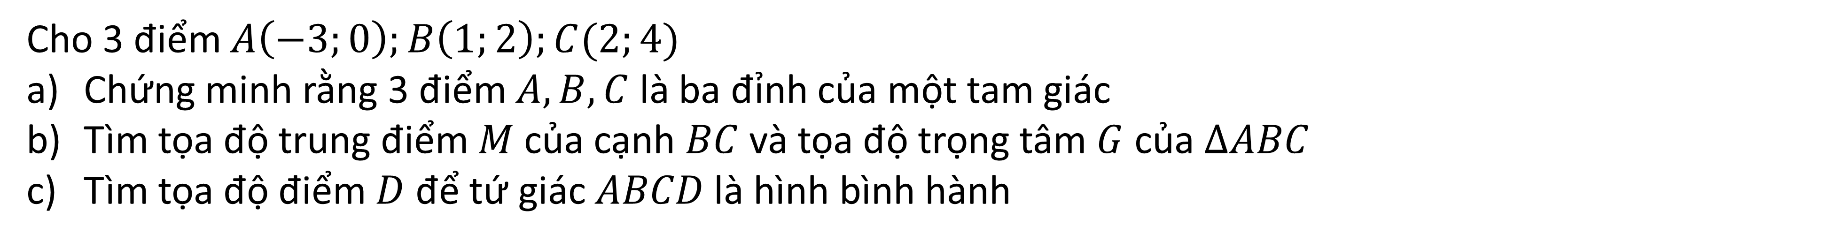
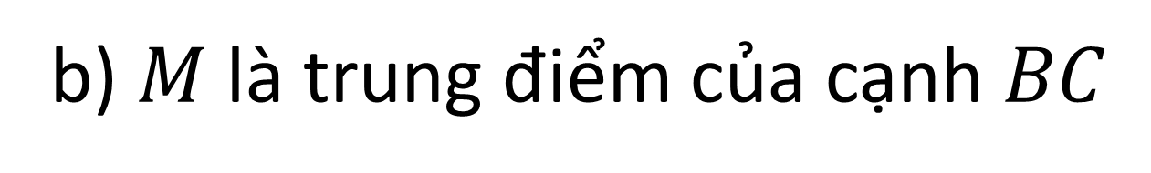
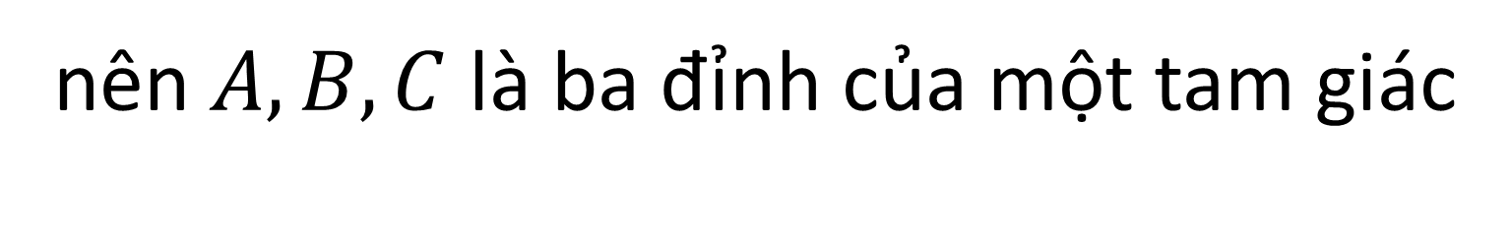
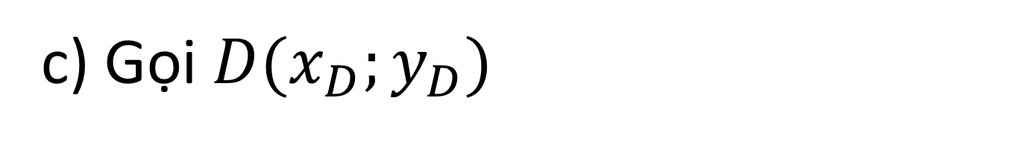


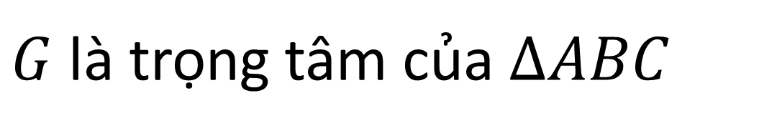
B
BÀI TẬP
BÀI TẬP TỰ LUẬN
B
C
Cho 3 điểm $A\left(−3;0\right);B\left(1;2\right);C(2;4)$
Chứng minh rằng 3 điểm $A, B, C$ là ba đỉnh của một tam giác
Tìm tọa độ trung điểm $M$ của cạnh $BC$ và tọa độ trọng tâm $G$ của $∆ABC$
Tìm tọa độ điểm $D$ để tứ giác $ABCD$là hình bình hành
A
D
Bài giải
c) Gọi $D(x_{D};y_{D})$
a) $\vec{AB}\left(4;2\right); \vec{AC}(5;4)$
$\vec{AB}\left(4;2\right); \vec{DC}({2−x}_{D};4−y_{D})$
$$\vec{AB}≠k\vec{AC}$$
nên$A, B, C$ là ba đỉnh của một tam giác
Từ$\vec{AB}= \vec{DC}$
$$⇒\left\{\begin{aligned}x_{D}=−2 \\ y_{D}=2\end{aligned}\right.$$
$$⟹M(\frac{3}{2};3)$$
b) $M$ là trung điểm của cạnh $BC$
$G$là trọng tâm của $∆ABC$
$$⟹G(0;2)$$
Notes:
.Nên đảo lại tử mẫu giống SGK cho HS dễ theo dõi. Chỗ nhận xét chưa đúng . Phải thay là “ Thương ….” như sách giáo khoa.
Số phức nghịch đảo không được kí hiệu là $z^{−1}$.

Slide 4
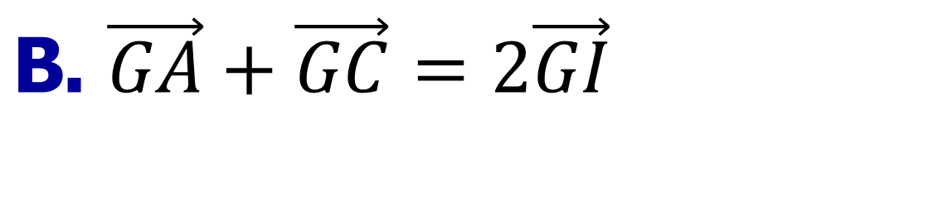

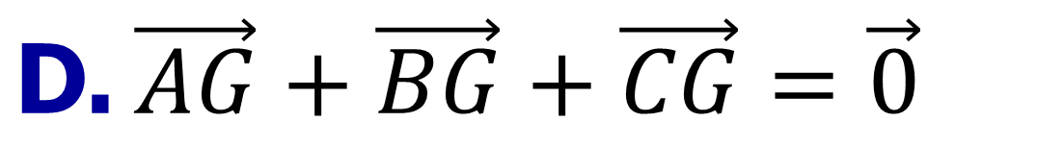
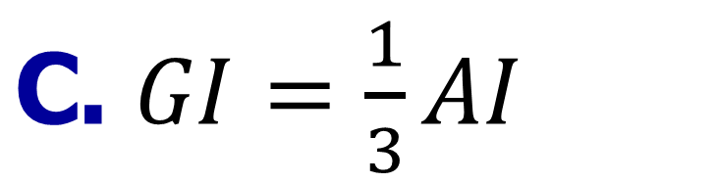

BÀI TẬP TRẮC NGHIỆM
Câu 1.
Cho $∆ABC$, điểm $I$ là trung điểm của $BC$. Điểm $G$ có tính chất nào sau đây thì $G$ là trọng tâm của $∆ABC$
$\text{A}\text{.}$ $GA=2GI$
$\text{B}\text{.}$ $\vec{GA}+\vec{GC}=2\vec{GI}$
$\text{C}\text{.}$ $GI=\frac{1}{3}AI$
$\text{D}\text{.}$ $\vec{AG}+\vec{BG}+\vec{CG}=\vec{0}$
D
Theo tính chất trọng tâm tam giác $\text{Ch}\text{ọ}\text{n} \text{D}\text{.}$
Notes:
Giữ lại từ các hiệu ứng 4. Các hiệu ứng dùng đồng nhất từ trái sang phải.
Viết $\overline{z}$ sai ở hiệu ứng 5.
Tách hiệu ứng 6 thảnh 2 hiệu ứng.

Slide 5

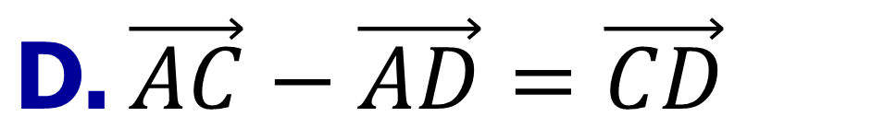

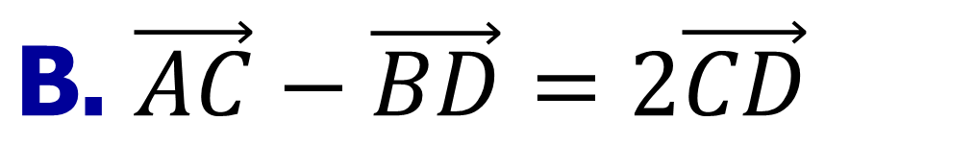

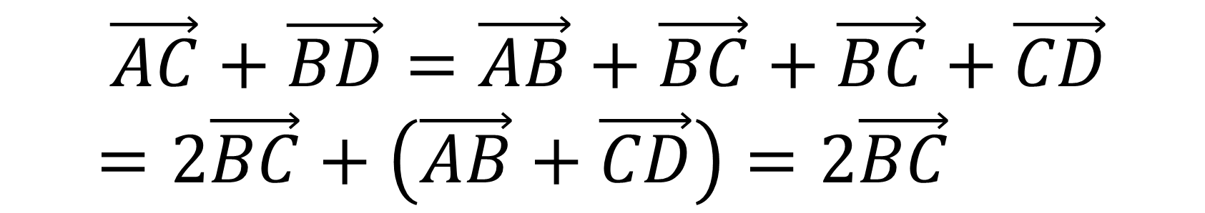
BÀI TẬP TRẮC NGHIỆM
Câu 2.
Cho hình bình hành $ABCD$. Đẳng thức nào sau đây đúng:
$\text{A}\text{.}$ $\vec{AC}+\vec{BC}=\vec{AB}$
$\text{B}\text{.}$ $\vec{AC}−\vec{BD}=2\vec{CD}$
C
$$\text{C}\text{.} \vec{AC}+\vec{BD}=2\vec{BC}$$
$\text{D}\text{.}$ $\vec{AC}−\vec{AD}=\vec{CD}$
Bài giải
$$\vec{AC}+\vec{BD}=\vec{AB}+\vec{BC}+\vec{BC}+\vec{CD}=2\vec{BC}+\left(\vec{AB}+\vec{CD}\right)=2\vec{BC}$$
$$\text{Ch}\text{ọ}\text{n} \text{C}\text{.}$$
Notes:
Giữ lại từ các hiệu ứng 4. Các hiệu ứng dùng đồng nhất từ trái sang phải.
Viết $\overline{z}$ sai ở hiệu ứng 5.
Tách hiệu ứng 6 thảnh 2 hiệu ứng.

Slide 6





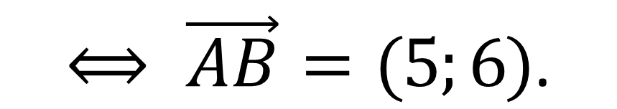
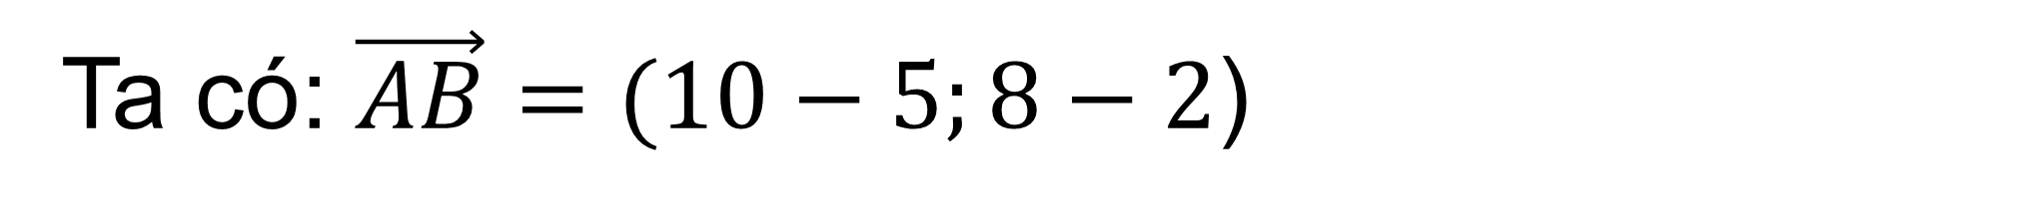
BÀI TẬP TRẮC NGHIỆM
Câu 3.
$\text{Trong} \text{m}\text{ặ}\text{t} \text{ph}\text{ẳ}\text{ng} \text{t}\text{ọ}\text{a}\text{ độ} Oxy, cho A\left(5;2\right),B(10;8)$. Tọa độ của vectơ $\vec{AB}$là
$$\text{A}\text{. }(15;10)\text{.}$$
B
$$\text{C}\text{.} (2;4)\text{.}$$
$$\text{D}\text{.}(50;16)\text{.}$$
$$\text{B}\text{.}(5;6)\text{.}$$
Bài giải
Ta có: $\vec{AB}=(10−5;8−2$)
$$⟺ \vec{AB}=(5;6)\text{.}$$
$$\text{Ch}\text{ọ}\text{n} \text{B}\text{.}$$
Notes:
Giữ lại từ các hiệu ứng 4. Các hiệu ứng dùng đồng nhất từ trái sang phải.
Viết $\overline{z}$ sai ở hiệu ứng 5.
Tách hiệu ứng 6 thảnh 2 hiệu ứng.

Slide 7




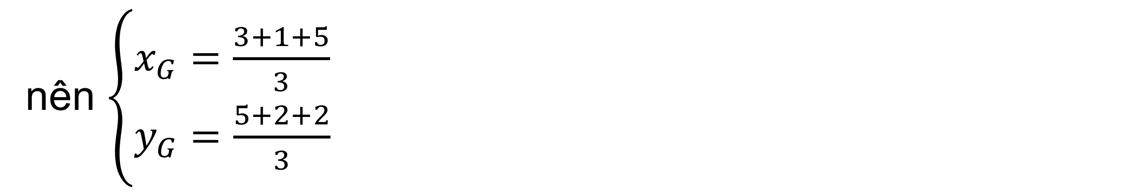

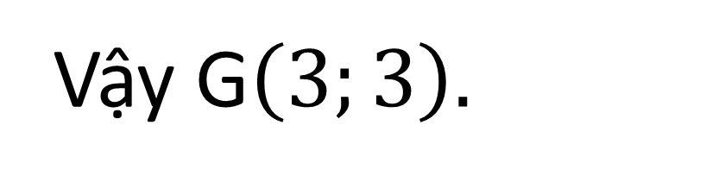
BÀI TẬP TRẮC NGHIỆM
Câu 4.
$\text{Trong} \text{m}\text{ặ}\text{t} \text{ph}\text{ẳ}\text{ng} \text{t}\text{ọ}\text{a}\text{ độ} Oxy, cho A\left(3;5\right),B\left(1;2\right).C(5;2)$. Tọa độ của trọng tâm tam giác $ABC$ là
$$\text{A}\text{. }(−4;2)\text{.}$$
$$\text{B}\text{.}(−3;4)\text{.}$$
$$\text{C}\text{.} (4;0)\text{.}$$
D
$$\text{D}\text{.}(3;3)\text{.}$$
Bài giải
$G$là trọng tâm $∆ABC$
nên $\left\{\begin{aligned}x_{G}=\frac{3+1+5}{3} \\ y_{G}=\frac{5+2+2}{3}\end{aligned}\right.$
Vậy G$\left(3;3\right).$
$$\text{Ch}\text{ọ}\text{n} \text{D}\text{.}$$
Notes:
Giữ lại từ các hiệu ứng 4. Các hiệu ứng dùng đồng nhất từ trái sang phải.
Viết $\overline{z}$ sai ở hiệu ứng 5.
Tách hiệu ứng 6 thảnh 2 hiệu ứng.

Slide 8
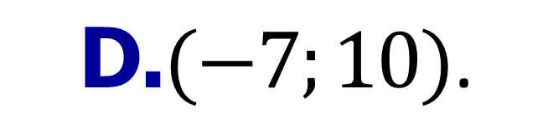

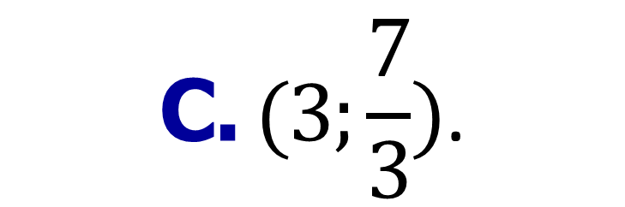


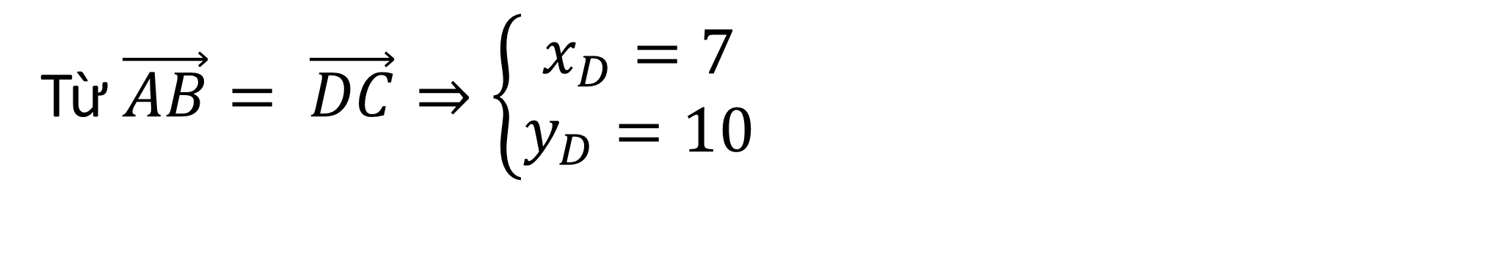

BÀI TẬP TRẮC NGHIỆM
Câu 5.
Cho hình bình hành ABCD, biết tọa độ của $A\left(3;5\right),B\left(1;−2\right);C(5;3)$. Tọa độ đỉnh D của hình bình hành
$$\text{C}\text{.} (3;\frac{7}{3})\text{.}$$
$$\text{A}\text{. }(1;0)\text{.}$$
B
$$\text{B}\text{.}(7;10)\text{.}$$
$$\text{D}\text{.}(−7;10)\text{.}$$
Bài giải
$$\vec{AB}\left(−2;−7\right)$$
$$\vec{DC}({5−x}_{D};3−y_{D})$$
Từ$\vec{AB}= \vec{DC}⇒\left\{\begin{aligned}x_{D}=7 \\ y_{D}=10\end{aligned}\right.$
$$\text{Ch}\text{ọ}\text{n} \text{B}\text{.}$$
Notes:
Giữ lại từ các hiệu ứng 4. Các hiệu ứng dùng đồng nhất từ trái sang phải.
Viết $\overline{z}$ sai ở hiệu ứng 5.
Tách hiệu ứng 6 thảnh 2 hiệu ứng.

Slide 9




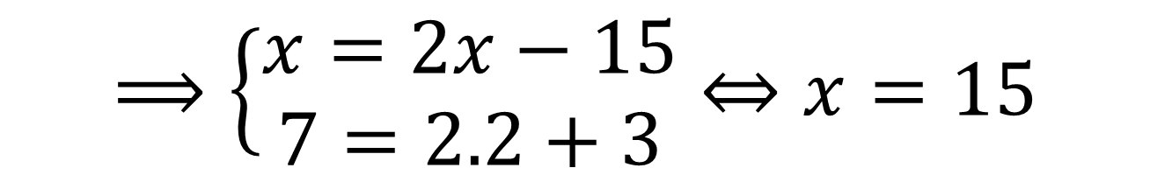


BÀI TẬP TRẮC NGHIỆM
Câu 6.
Cho $\vec{a}=\left(x;2\right), \vec{b}=\left(−5;1\right), \vec{c}=(x;7)$. Vecto $\vec{c}=2\vec{a}+3\vec{b}$ nếu
$$\text{A}\text{.}x=−15\text{.}$$
$$\text{B}\text{.}x=3$$
$$\text{C}\text{.}x=5\text{.}$$
D
$$\text{D}\text{.}x=15$$
Bài giải
$$\vec{c}=2\vec{a}+3\vec{b}$$
$$⟹\left\{\begin{aligned}x=2x−15 \\ 7=2.2+3\end{aligned}⇔x=15\right.$$
$$\text{Ch}\text{ọ}\text{n} \text{D}\text{.}$$
Notes:
Giữ lại từ các hiệu ứng 4. Các hiệu ứng dùng đồng nhất từ trái sang phải.
Viết $\overline{z}$ sai ở hiệu ứng 5.
Tách hiệu ứng 6 thảnh 2 hiệu ứng.

Slide 10
TIẾT HỌC KẾT THÚC
TRÂN TRỌNG CÁM ƠN CÁC EM HỌC SINH ĐÃ THEO DÕI
Notes:
Giữ lại từ các hiệu ứng 4. Các hiệu ứng dùng đồng nhất từ trái sang phải.
Viết $\overline{z}$ sai ở hiệu ứng 5.
Tách hiệu ứng 6 thảnh 2 hiệu ứng.

